Slide 1
Transformacja energetyczna- zastosowanie zielonej energii w nowoczesnym mieście.
Kompleksowe podejście do transformacji energetycznej
Andrzej Jeżewski

Slide 2
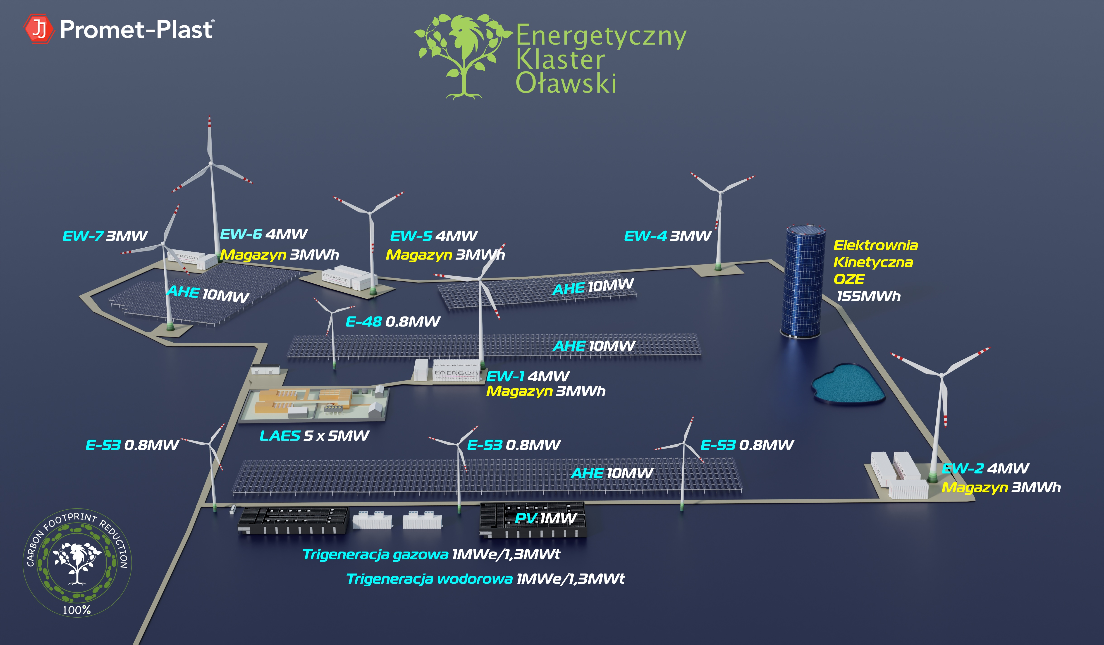
Strefa inwestycji

Slide 3
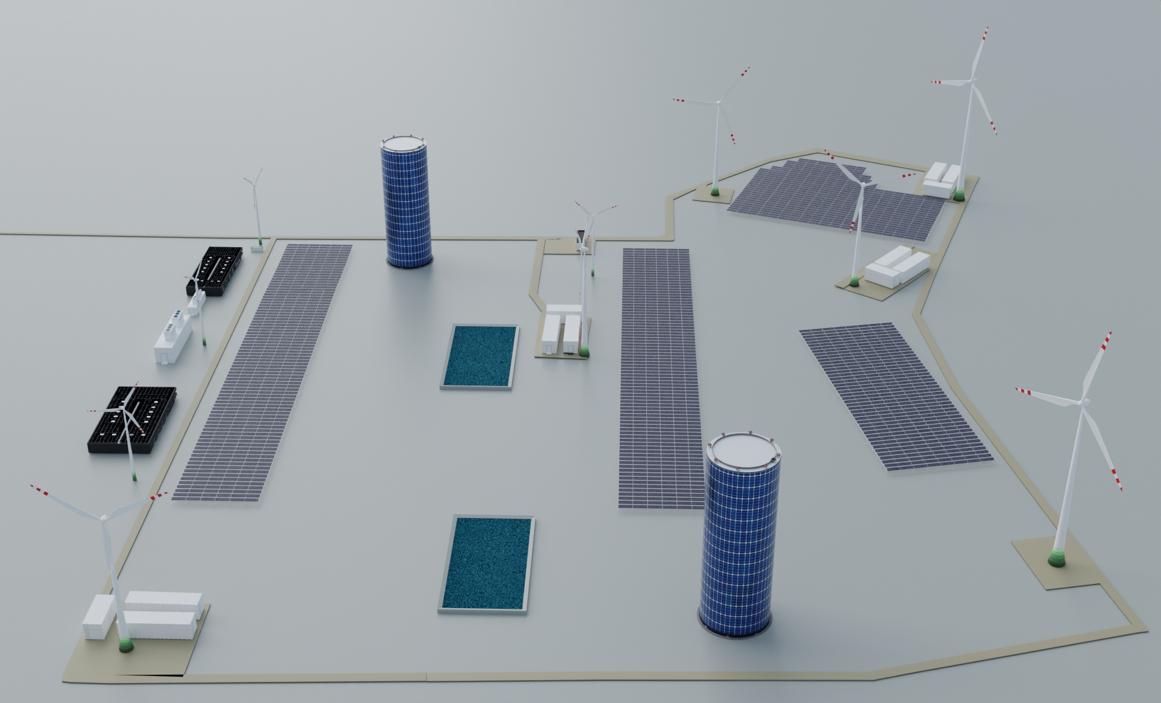
Odnawialne źródła energii
WODA
WODÓR
WĘGIEL
CIEPŁO
CHŁÓD
H2
Trigeneracja,
Stacja ładowania
Nawadnianie upraw pod AHE
Uzdatniona woda procesowa po elektrolizie
Zbiornik retencyjny 1
Profile kompozytowe
Uzdatniona woda do elektrolizy
H2
Produkcja kompozytów
Woda deszczowa z AHE
Woda deszczowa z AHE
Zbrojenie kompozytowe z włóknami węglowymi i bazaltowymi
Elektrownia Kinetyczne OZE
Zbiornik retencyjny 2

Slide 4
Elektrownia Kinetyczna OZE
Treść prezentacji

